Slide 1
WEB MP3 PLAYER
by lisong

Slide 2
H5音频播放主要有两种方式：
Audio
AudioContext

Slide 3
Aduio
优点：浏览器原生支持，可以方便的实现音频的播放控制，并且可在线播放（浏览器内部自带数据拉取与文件信息解析功能）
缺点：不能同时播放两个音频，可供js交互的api少（不能控制音调，音色，波形），js不能直接操作音频数据
<audio src=”url”></audio>
var audio = new Audio();
audio.src = url;
audio.play()

Slide 4
AduioContext
优点：可直接用js与音频数据打交道，提供更改音频数据的能力，甚至能创造声音
缺点：不支持在线播放，数据的获取需要代码去实现；兼容性比Audio低

Slide 5
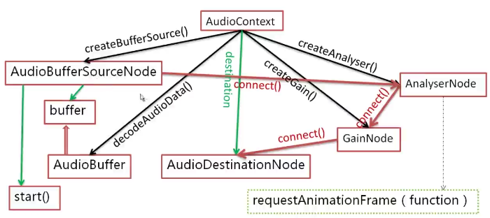
AduioContext
Web Audio API中几乎所有对象都是由AudioContext对象创建而来；它将对音频的操作分成不同的节点，需要实现什么功能就在什么节点上操作；

Slide 6
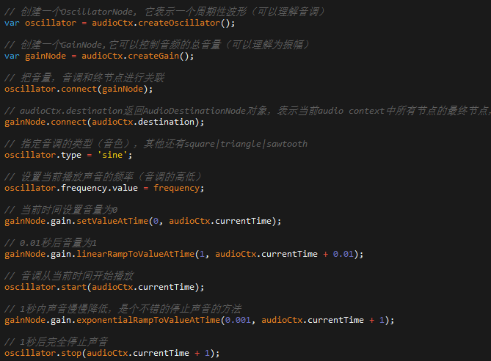

Slide 7
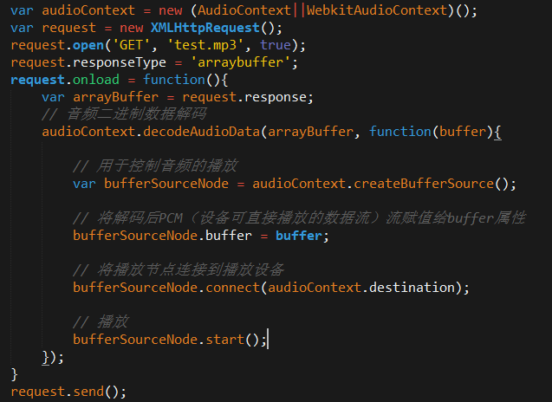

Slide 8
使用AudioContext开发在线播放器步骤：
解析音频文件元数据（码率，采样率，索引...）
使用ajax拉取数据（设置Ranege头），分成小段音频数据存储在内存
解码，播放，在播放的同时异步解码之后下载下来的数据，播放完毕当前的小段音频后立即播放下一段已经解码好的音频

Slide 9
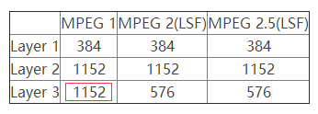
音频相关术语解释：
码率（比特率）：每秒播放多少bit
采样率：用数字表示声音波形的一种方式，采样率越高，对声音的还原越精确，网络传播的mp3文件采样率一般为44.1KHz（每秒44100个点），音频文件的采样率都是恒定的
采样数：对于MP3音频文件来说，数据都是由一帧一帧组成的，每一帧存储了相同个数的采样点数据（1152）
MP3属于MPEG 1格式的一种

Slide 10
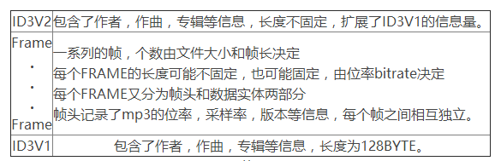
MP3文件总体格式：
ID3V2的标志信息为ID3，ID3V1的标志信息为TAG（还有一种标签信息规范为APV2，类似ID3V2，实际中比较少用）。
ID3V2长度可变，最大可为200多M，由于这部分信息实际播放不需要，解析时候需要去除该部分。其头部开始的第7,8,9,10四个字节存储了其总的大小。

Slide 11
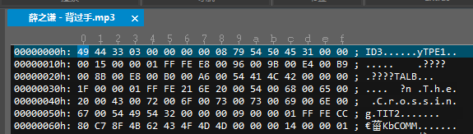
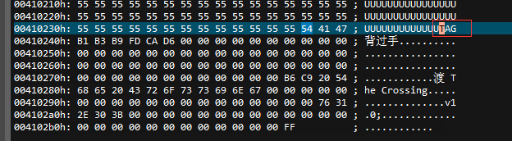
MP3文件总体格式：

Slide 12
根据码率模式的不同，MP3文件可以分为两种类型：
VBR（动态码率/比特率）
CBR（动态码率/比特率）

Slide 13
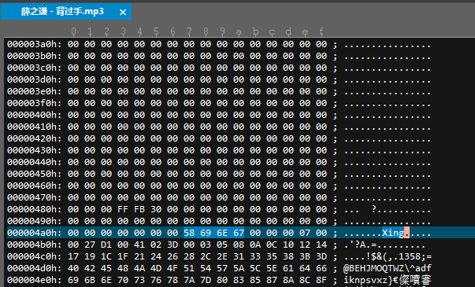
VBR模式：
每帧可以有不同的比特率，其第一帧数据帧中存储了总的音频帧数，采样率，DOC索引表等播放器需要的重用信息，其标志信息为”Xing”

Slide 14
VBR模式：
DOC表：VBR模式的音频文件将音频时长平均分成100份，用100个字节存储了这100份时间所对应的字节位置（使用比例表示）。
比如音频时长为150s，音频有效数据大小为100000byte，则其播放到15秒的位置为：100000*DOC[（15/150）]/256
duration = 总帧数*1152/采样率
对于总帧数为10000，采样率为44.1Khz的音频来说，
其时长 = 10000*1152/44100 = 261s

Slide 15
CBR模式：
每一帧的比特率都一样，这也意味其每一帧占用的数据大小相同，一首歌相同长度时间段所占用的空间是一样的。
比如音频时长为150s，音频有效数据大小为100000byte，则其播放到15秒的位置为：15/150*100000
duration = 音频数据大小*8/比特率

Slide 16
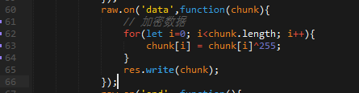

数据加密：
server:
client

Slide 17
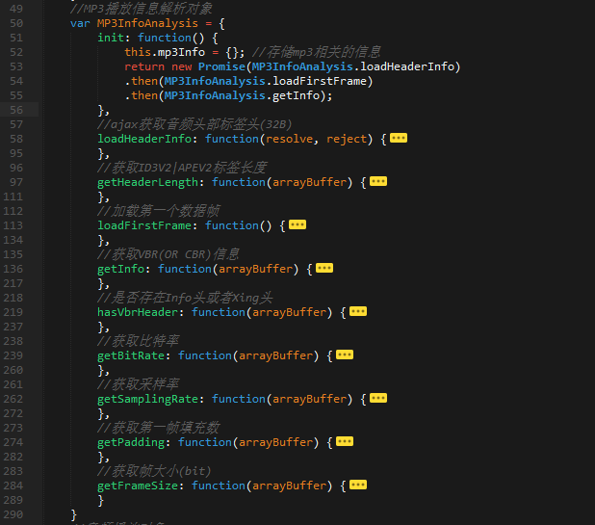

Slide 18
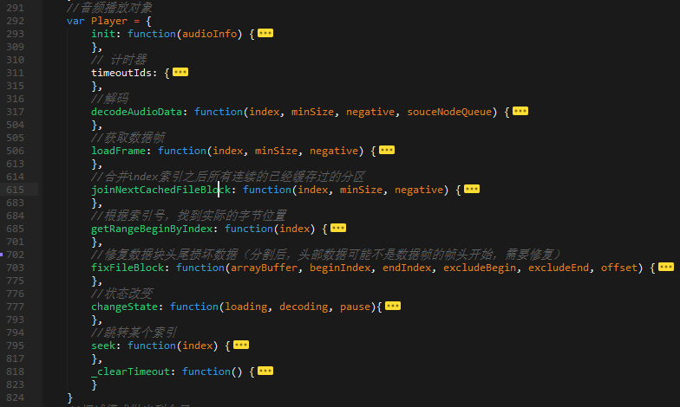

Slide 19
谢谢观看

